Slide 1
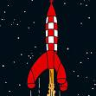
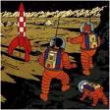
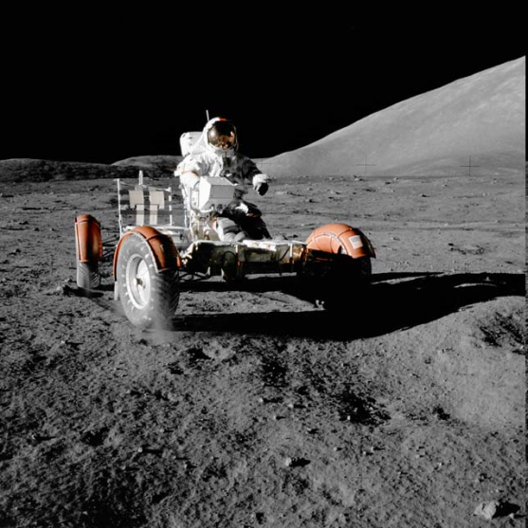
Thema Zonnestelsel & Heelal
Paragraaf 4 Ruimtereizen
Vroeger fantasie, nu 50 jaar werkelijkheid

Slide 2
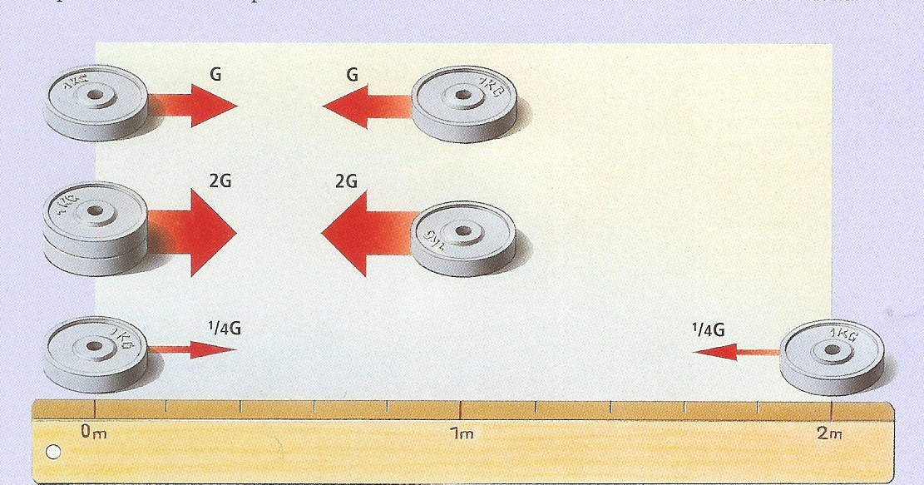
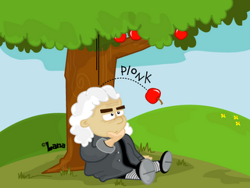
Ontsnappingssnelheid I
Wat is zwaartekracht? – Weten we eigenlijk niet!
Aangetoond: Dat wel, door Isaac Newton
Zwaartekracht is de aantrekkende kracht die twee massa’s op elkaar uitoefenen
2 gewichten (1 kg) op 1 m trekken elkaar aan met de kracht van 1 G

Slide 3
Ontsnappingssnelheid II
Verhouding zwaartekracht per afstand en gewicht
Massa 1 (kg) | Massa 2 (kg) | Afstand (m) | Zwaartekracht (N)
1 | 1 | 1 | 1 G
3 | 2 | 1 | 6 G
3 | 2 | 5 | 6/25 G
m | 1 | 1 | m G
m | n | 1 | mn G
m | n | r | mn/r² G

Slide 4
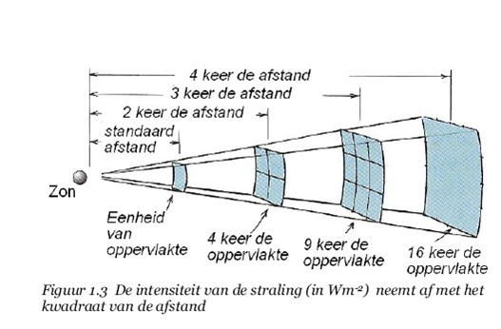
Ontsnappingssnelheid III
De kwadratenwet geldt voor alle andere krachten of vormen van straling (licht – magnetisme – radioactiviteit - zwaartekracht) : kracht neemt af met het kwadraat van de afstand
Kracht moet op dubbele afstand een oppervlak bewerken dat 4x zo groot is → kracht 4x zo zwak

Slide 5
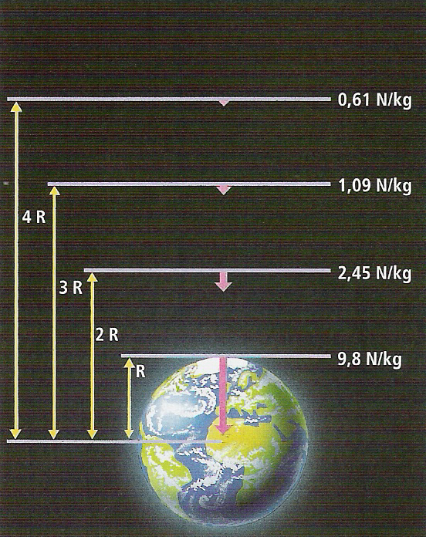
Ontsnappingssnelheid IV
De zwaartekracht: geconcentreerd in het middelpunt van de aarde of andere planeten
Ontsnappingssnelheid hangt dus af van twee factoren:
Dichtheid van de massa Zwaardere massa → grotere aantrekking
Grootte van de planeet: afstand van middelpunt tot oppervlak

Slide 6
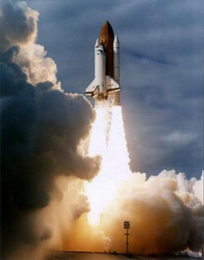
Ontsnappingssnelheid V
Ontsnappingssnelheid: snelheid om aan zwaartekracht te ontsnappen
Op het aardoppervlak: 9,8 N/kg
Ontsnappingssnelheid: 11km/sec
Versnelling langzaam opbouwen, anders word je doodgedrukt
G-krachten zijn dan te groot

Slide 7
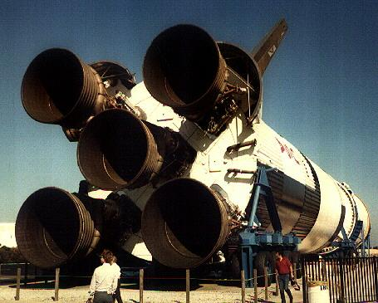
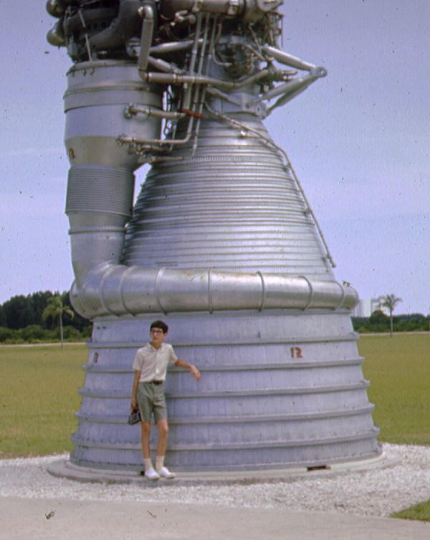
Ontsnappingssnelheid VI
Saturnusraket (Apollo missies) is 110 meter hoog
Elke motor verbruikt 2,6 kubieke meter brandstof per seconde (x 5) ➔ 160 miljoen pk

Slide 8
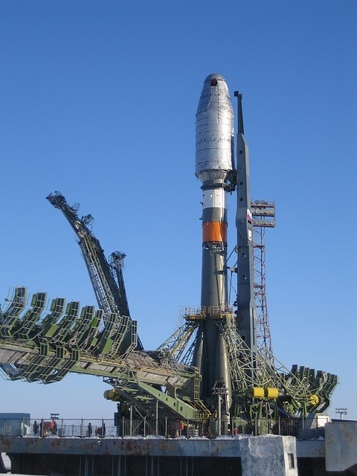
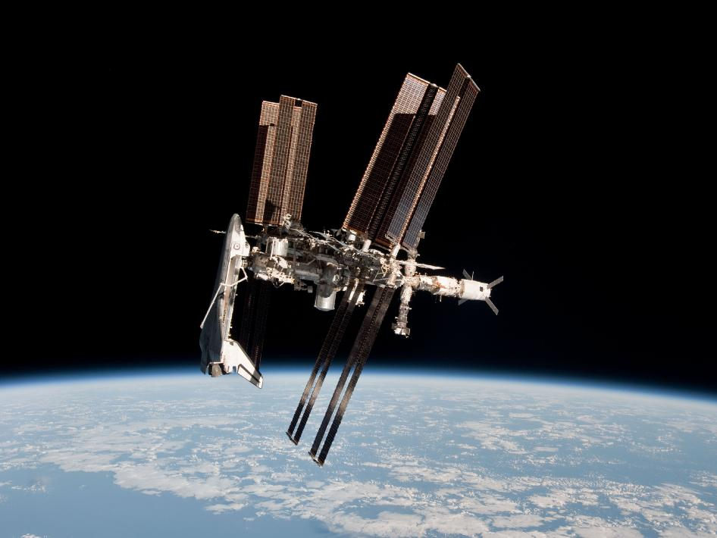
Ontsnappingssnelheid VII

Slide 9
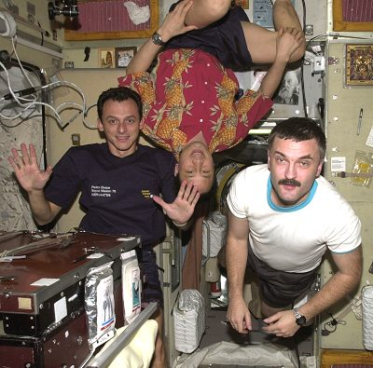
Ruimtereizen I
Wat heb je nodig?
Primaire levensbehoeften: voedsel – water – zuurstof
Energievoorziening: voortstuwing – techniek – verwarming – verlichting
Tegengaan gewichtloosheid

Slide 10
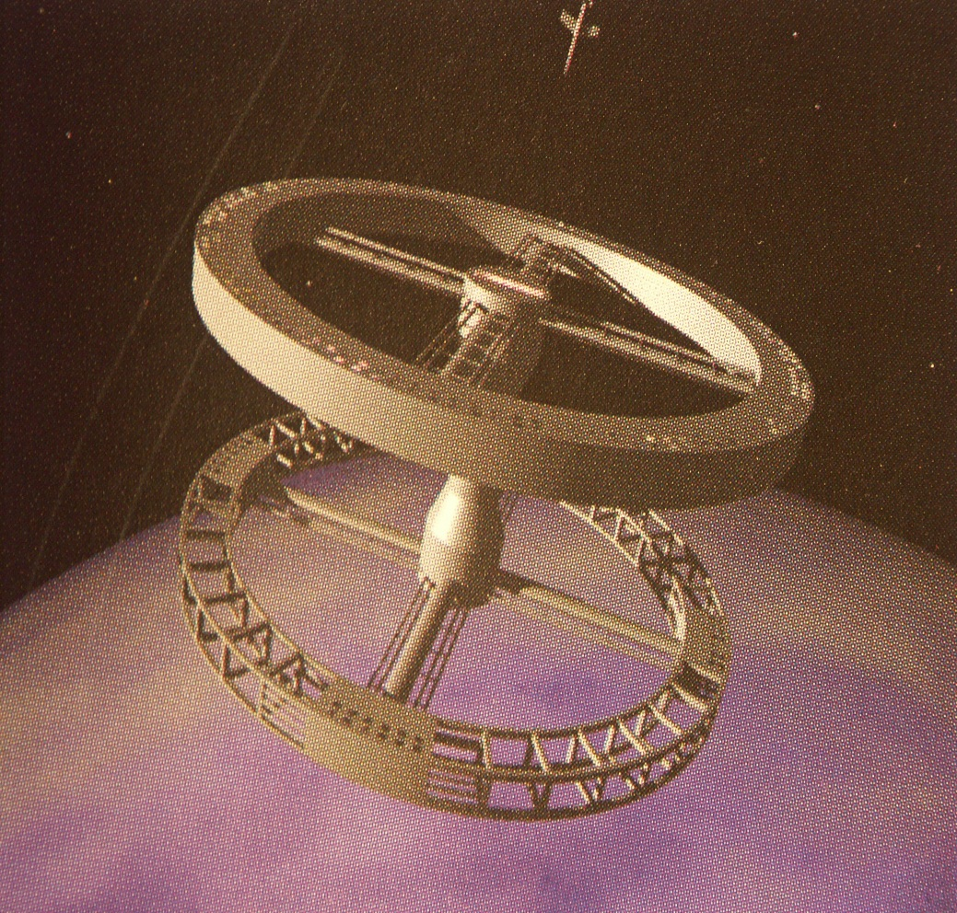
Ruimtereizen II
Langdurige gewichtloosheid → degeneratie van botten en spieren (verslapping en afbraak)
Oplossing →kunstmatig genereren van zwaartekracht door versnellen, vertragen of roteren

Slide 11
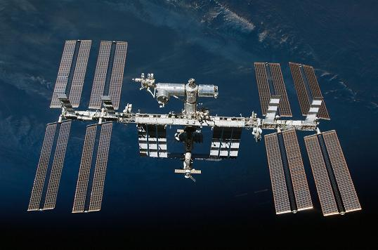
Ruimtereizen III
Energievoorziening: kernreactor of zonnepanelen Voorbeeld International Space Station

Slide 12
Ruimtereizen IV
Voorziening voor eten, drinken en zuurstof: een gesloten zelfvoorzienend ecosysteem optimaal
Dagelijkse behoefte per mens: 4 kg eten, drinken en zuurstof
Per mens nodig: 10 m² oppervlak plantengroei
Gesloten circuit van CO₂-productie, CO₂-opname, O₂-productie en O₂-opname
Recyclen van water en afval in plantenkweek

Slide 13
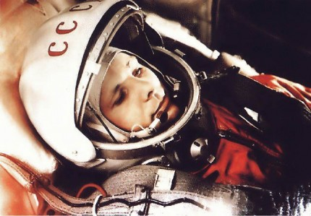
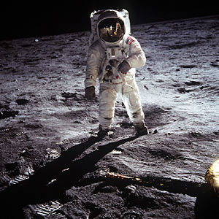
Ruimtereizen V
1957: eerste levende wezen in een baan om de aarde: Laika
1961: eerste mens in een baan om de aarde: Joeri Gagarin
1968: eerste ruimtekoppeling tussen twee ruimtevaartuigen (Gemini project)
1969: eerste mens op de Maan (+ 5 latere missies)
1986: lancering eerste module ruimtestation Mir
1998: ISS, permanent bemand sinds november 2002

Slide 14
Mars 500 project I
Onderzoek naar processen van mentale druk onder mensen die langere tijd samen in kleinere ruimtes moeten doorbrengen (4 Russen + 2 Europeanen)
Instituut voor Biomedische Problemen Moskou
Simulatie van een reis naar Mars: 520 dagen
Nagebouwd ruimteschip van 5 modules
Alles voorzieningen van tevoren aanwezig
Communicatie met vertraging (tot 40 minuten)
Noodsituaties: zelf beslissingen nemen

Slide 15
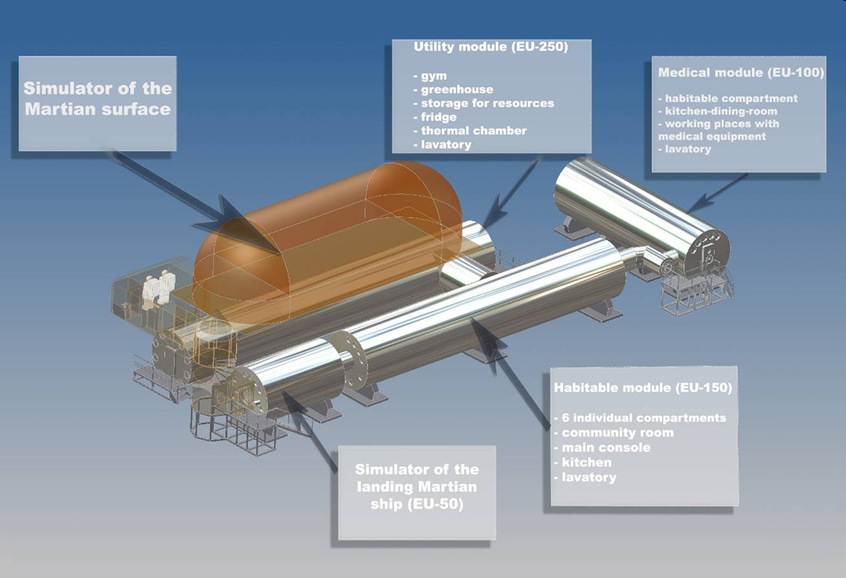
Mars 500 project II

Slide 16
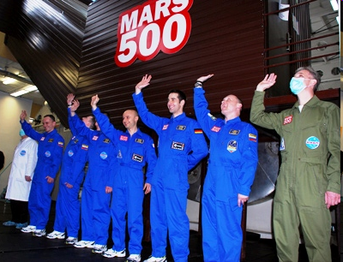
Mars 500 project III
Oorzaken van mentale druk:
Rantsoenering van voedsel
Dag in dag uit hetzelfde gezelschap
Opgesloten
Irritaties
Rivaliteit
Vooroordelen
Stresssituaties

Slide 17
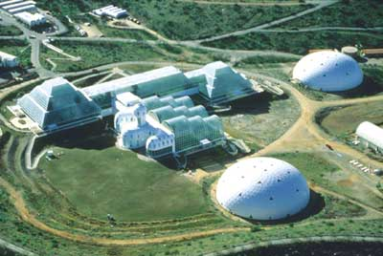
Biosphere 2 I
Experiment met een gesloten ecosysteem in de VS: Kan een kleine groep mensen in een gesloten ecosysteem zichzelf voorzien (m.b.v. recycling)?

Slide 18
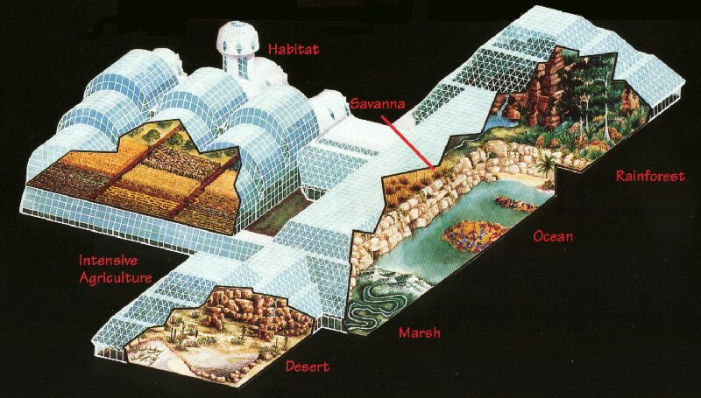
Biosphere 2 II
Alle wezenlijke habitats in één gesloten systeem: akkerbouw, regenwoud, oceaan, moeras, savanne en woestijn. Geen voorzieningen van buitenaf, alleen communicatie

Slide 19
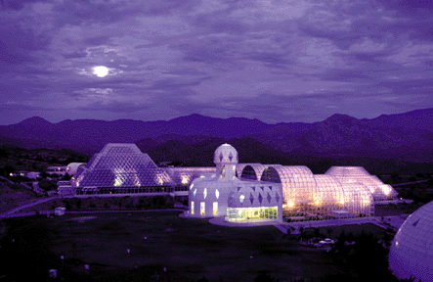
Biosphere 2 III
Broeikas 1,27 hectare Met ongeveer 170.000m³ lucht, 1.500.000 liter zoetwater 3.800.000 liter zoutwater 17.000m³ grond

Slide 20
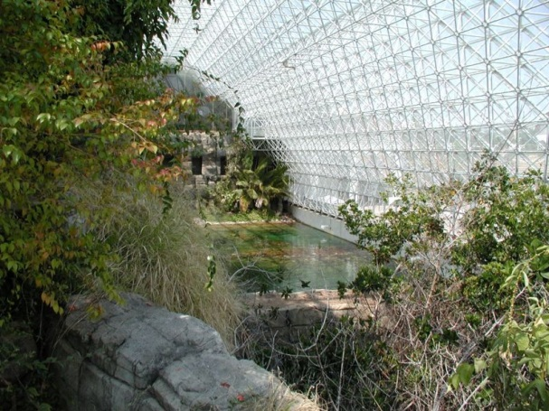
Biosphere 2 IV
1991: 8 mensen sluiten zich op in het luchtdicht afgesloten ecosysteem.
Na 1,5 jaar concentratie zuurstof 14%, sommige bewoners krijgen hoogteziekte en moeten het complex verlaten.
Zuurstof bijpompen helpt niet
Bewoners moeten na 2 jaar het complex verlaten
Zuurstof reageerde met beton

Slide 21
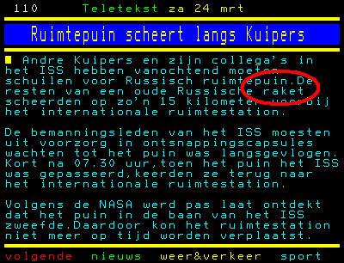
Ruimteschroot I

Slide 22
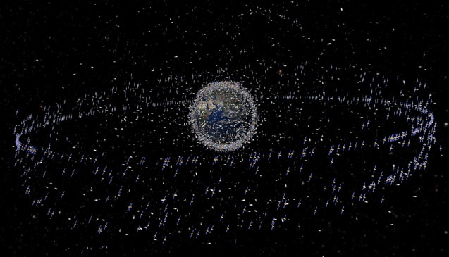
Ruimteschroot II
20.000 brokstukken (afmeting: honkbal)
500.000 brokstukken (afmeting kiezelsteen)
Snelheden: tot 28.000 km/uur

Slide 23
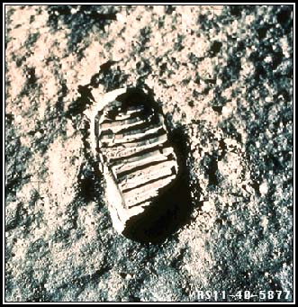
Toekomst
De NASA heeft plannen voor een permanente maanbasis als startpunt voor een expeditie naar Mars. Zal de eerste voetstap op de Maan gezelschap krijgen?

